Slide 1
Stack tecnológica
Hardware e Infraestrutura de Redes para Sensoriamento Inteligente

Slide 2
Sumário
Índice
Revisão
Arquitetura
Frentes
  Frontend
  Backend
  Infraestrutura
  Rede / QoS Simulation
  Robótica e Simulação
Artefatos
  Demonstração de políticas QoS aplicadas ao projeto
  Demonstração: modelo UR3 integrado ao Coppelia-service e envio de comando pelo MetaQuest

Slide 3
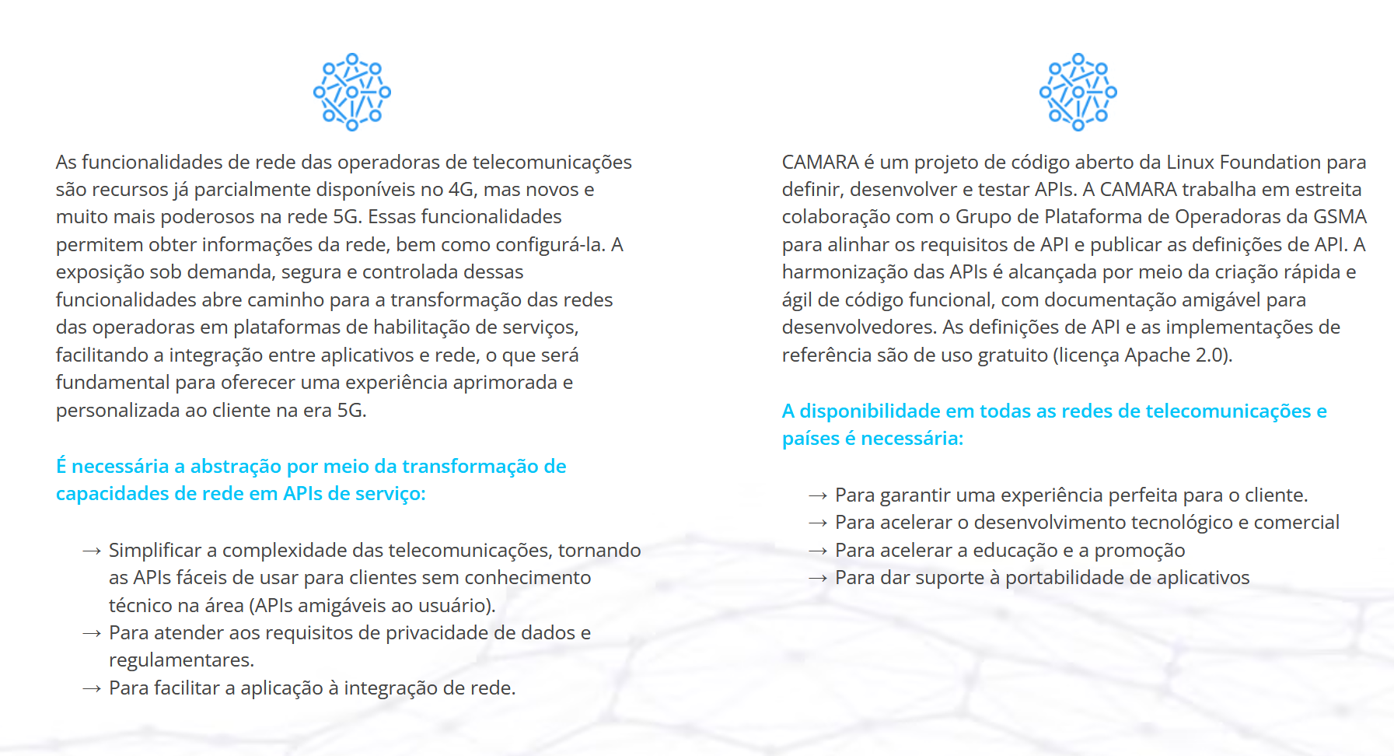
CAPARA API

Slide 4
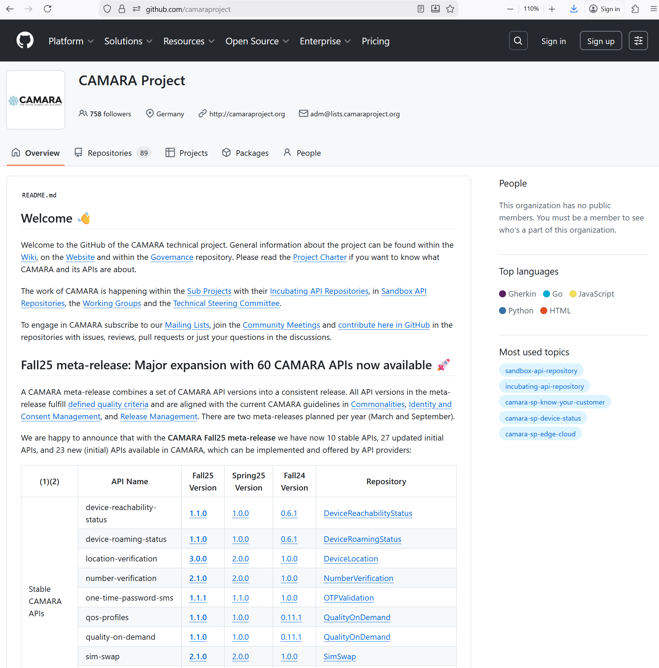
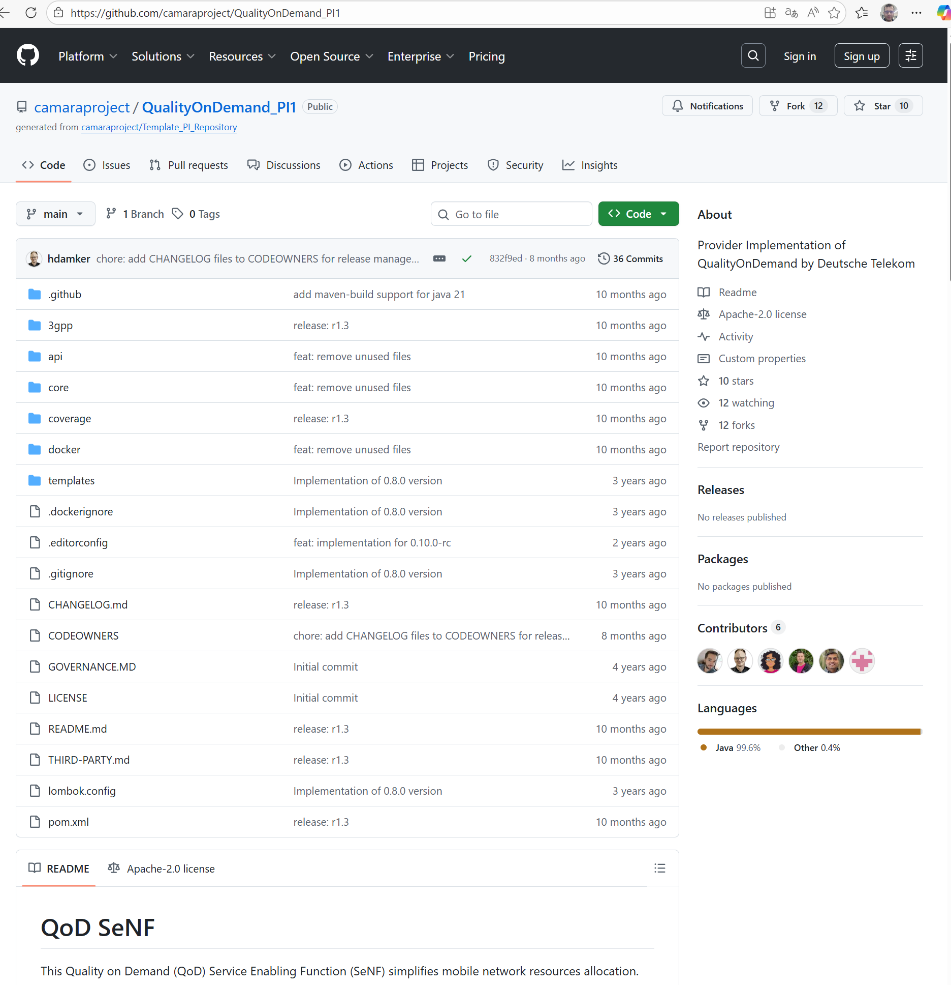
Implementação da API QoD
Implementação: Deutsche Telekom

Slide 5
Hardware e Infraestrutura de Redes para Sensoriamento Inteligente
Daniel Macedo
daniel.macedo@virtus-cc.ufcg.edu.br

